Slide 1
Работа региональных отделений РКО
А.А. Таничева, 2016

Slide 2
Основные направления:
- членство
- регистры
- проведение мероприятий
- образовательные проекты

Slide 3
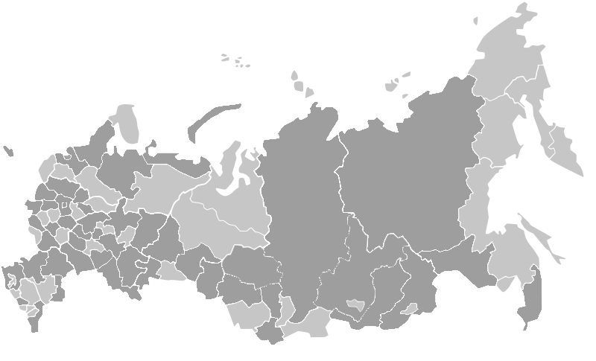
По состоянию на 11.04.2016г. в обществе:
- 61 региональное отделение
- 6800 членов

Slide 4
Нет региональных отделений в 24 субъектах РФ:
Республика Адыгея Республика Алтайский край Белгородская область Вологодская область Еврейская АО Ингушетия Калмыкия Камчатский край Карачаево-Черкесия Костромская область Крым Курганская область | Магаданская область Ненецкий АО Орловская область Сахалинская область Севастополь Северная Осетия – Алания Тульская область Тыва Хакасия Чечня Чукотский АО Ямало-Ненецкий АО

Slide 5
Повышение привлекательности членства в РКО для врачей кардиологов, а также специалистов смежных специальностей:
создание удобного и полезного инструмента для практикующего врача;
активное вовлечение в образовательные проекты;
бесплатные для членов РКО карманные рекомендации
и многое другое…

Slide 6
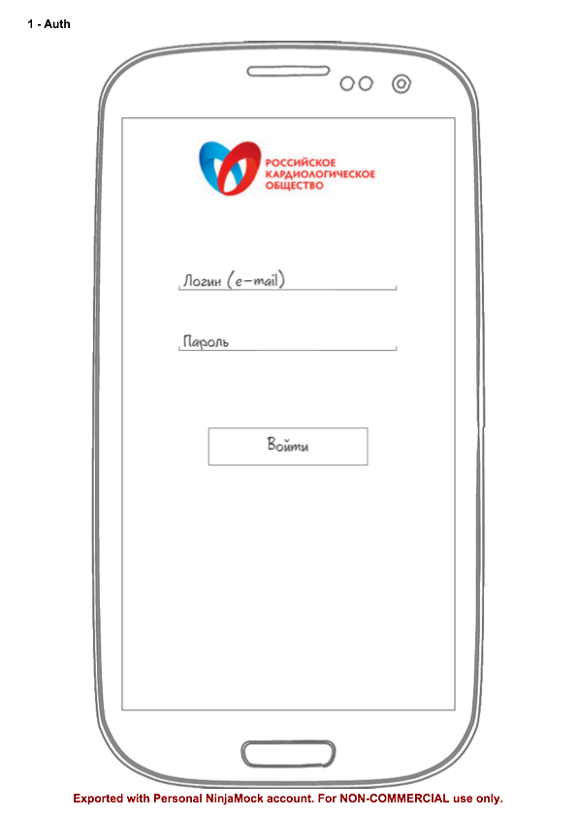
Разработка мобильного приложения:
рекомендации (быстрый перевод и размещение всех актуальных рекомендаций);
материалы серии «В помощь практикующему врачу»;
образовательные блоки;
и многое другое..

Slide 7
Участие в международных регистрах:
Регистр Острого Коронарного Синдрома (ОКС) и Инфаркта Миокарда с Подъёмом Сегмента ST (Acute Coronary Syndrome (ACS) STEMI Registry)
Долгосрочный регистр сердечно-сосудистых заболеваний (Chronic Ischemic Cardiovascular Disease (CICD) Long-Term Registry).

Slide 8

Проведение региональных мероприятий:

Slide 9
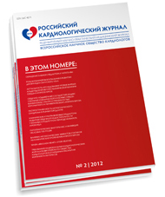


Образовательные проекты в регионах:

Slide 10
Спасибо за внимание!

